Slide 1
校招
宣讲会
广东三向智能科技股份有限公司

Slide 2
Contents
宣讲目录
壹
贰
叁
我们是谁
公司情况介绍
选择我们
发展平台及福利
加入我们
招聘岗位介绍

Slide 3
One
我们是谁
公司情况介绍

Slide 4
公司简介
NO.1
公司简介
广东三向智能科技股份有限公司成立于1999年（位于肇庆市国家高新区大旺大道57号，距广州市区50公里。占地70亩，总建筑面积8.93万平方米，是一家集产、学、研、教为一体的专业为职业教育提供产品与服务的综合型集团化上市企业，员工人数300人。（股票代码：872206）
拥有中国工程院院士企业工作站、广东省省级工程技术研发中心、肇庆市 工程技术研发中心等科研机构及肇庆市 知识产权试点单位、国家高新区科技创新企业等荣誉资质。拥有国家发明专利18项，实用新型专利与外观专利84项，国家计算机软件著作权3项，125项产品通过广东省技术监督局企业标准检验备案。同时，公司还是中国轻工业教育分会副会长单位、中国职业培训与技工教育协议副会长单位、广东省教育装备

Slide 5
公司简介
NO.1
公司简介
协会副会长单位、全国技工院校校长论坛秘书处单位等相关协会或组织的领导单位！
二十多年来，公司从最初的“职业教育实训设备供应商”转型为“职业教育教学资源服务商”，顺尖职业教育政策、满足技能培训需求，围绕着以“打造一流的教学资源服务商”这个核心目标，服务于职业院校专业建设，服务于实训室建设，服务地课程及教学资源开发，服务于人才培养与实习就业，服务于职业技能大赛，服务于师资队伍建设，为高等职业教育、中等职业教育、职业培训等提供全面整体化的服务和系统化的专业建设解决方案。

Slide 6
公司简介
NO.1
公司简介
是世界技能大赛组织中国合作企业，是人社部技术支持单位，是国家知识产权示范企业，广东省省级企业工程中心，院士驻企业工作站。

Slide 7
发展历程
1999-2002
2003-2006
2007-2017
建厂初期
发展中
完成肇庆基地建成、三向培训学院、三向职业研究所成立以及全国销售网络，新三版挂牌
生产基本教育设备
生产职业教育设备

Slide 8
未来发展
2020-2021
未来2-3年
未来2-3年
力争2020年
科创板上市
或力争2021年
创业板上市
打造国内细分领域即职业教育装备领域第一品牌
打造国际知名国内著名的教学资源服务商

Slide 9
发展历程
2019-2022
打造职业教育实训装备第一品牌上市
行业龙头
快速发展
成立之初

Slide 10
主打产品
工业机器人
流动车
智能制造
电子电工实训屏
世赛产品
一体化工作室

Slide 11
TWO
选择我们
发展平台及福利

Slide 12
企业文化
企业文化

Slide 13
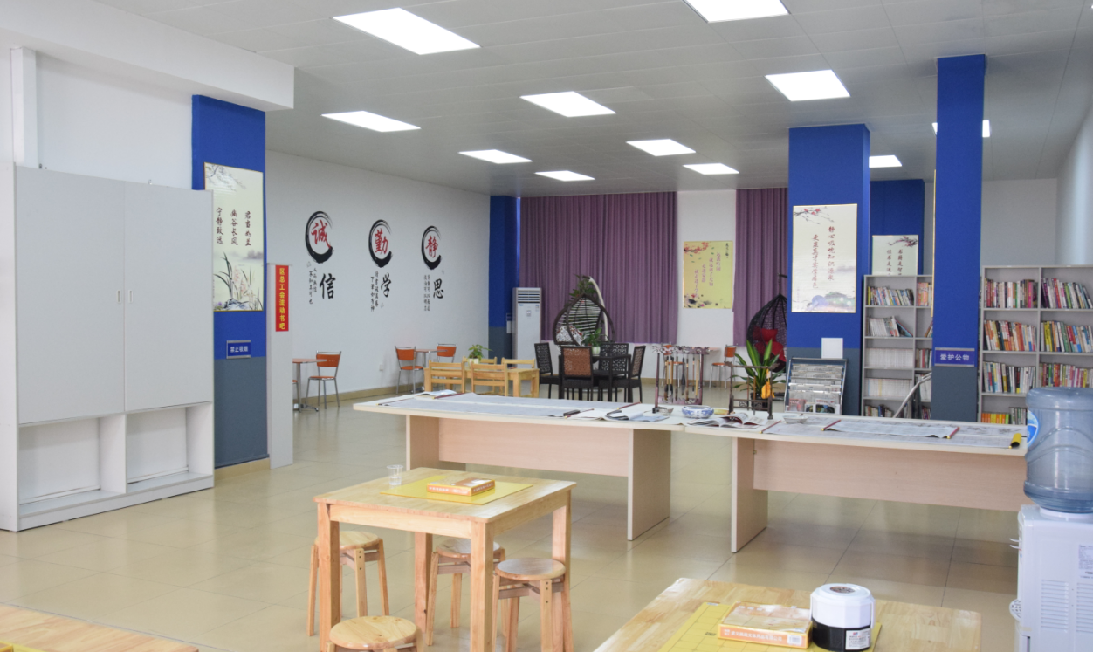
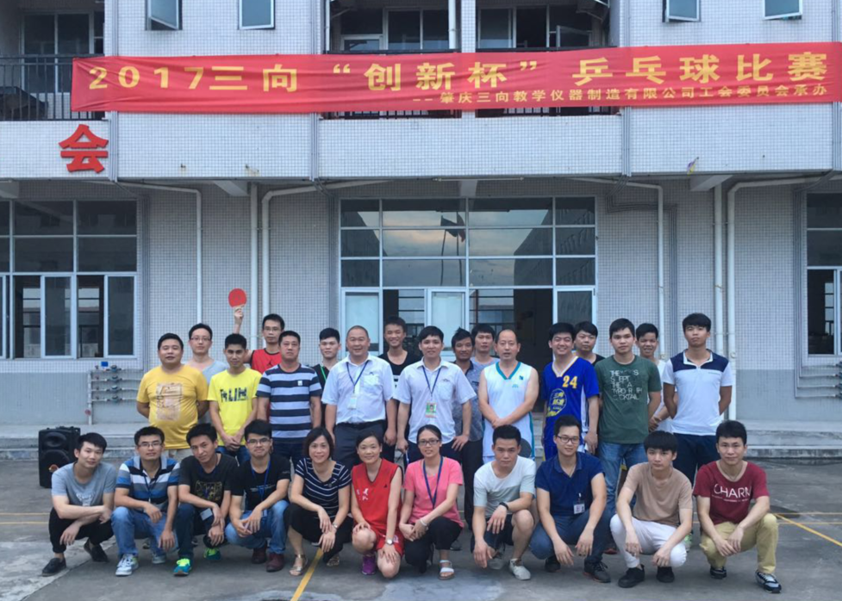
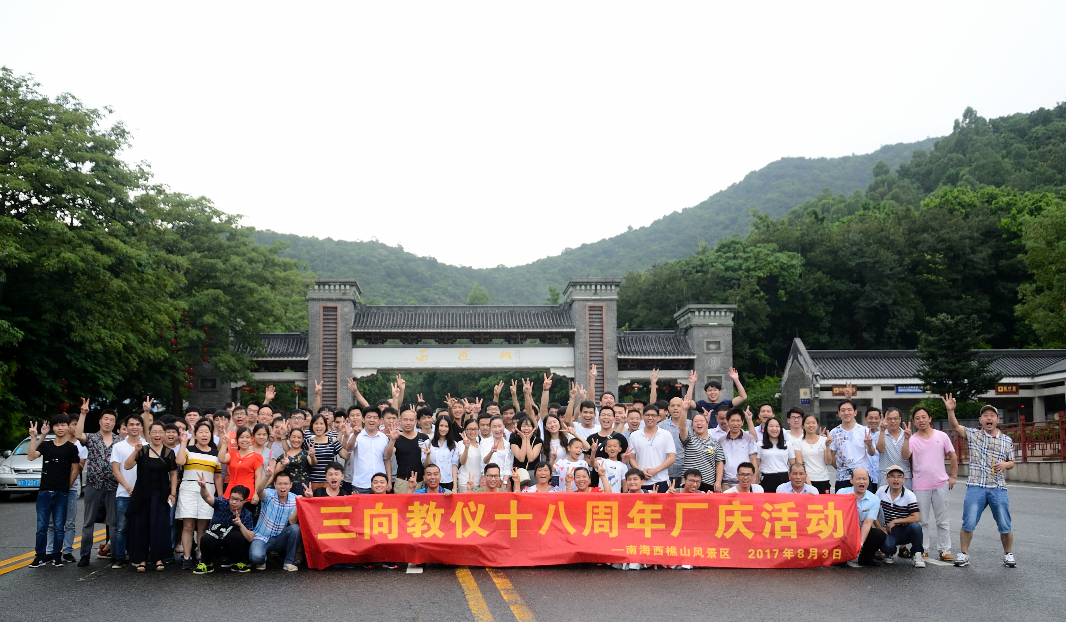
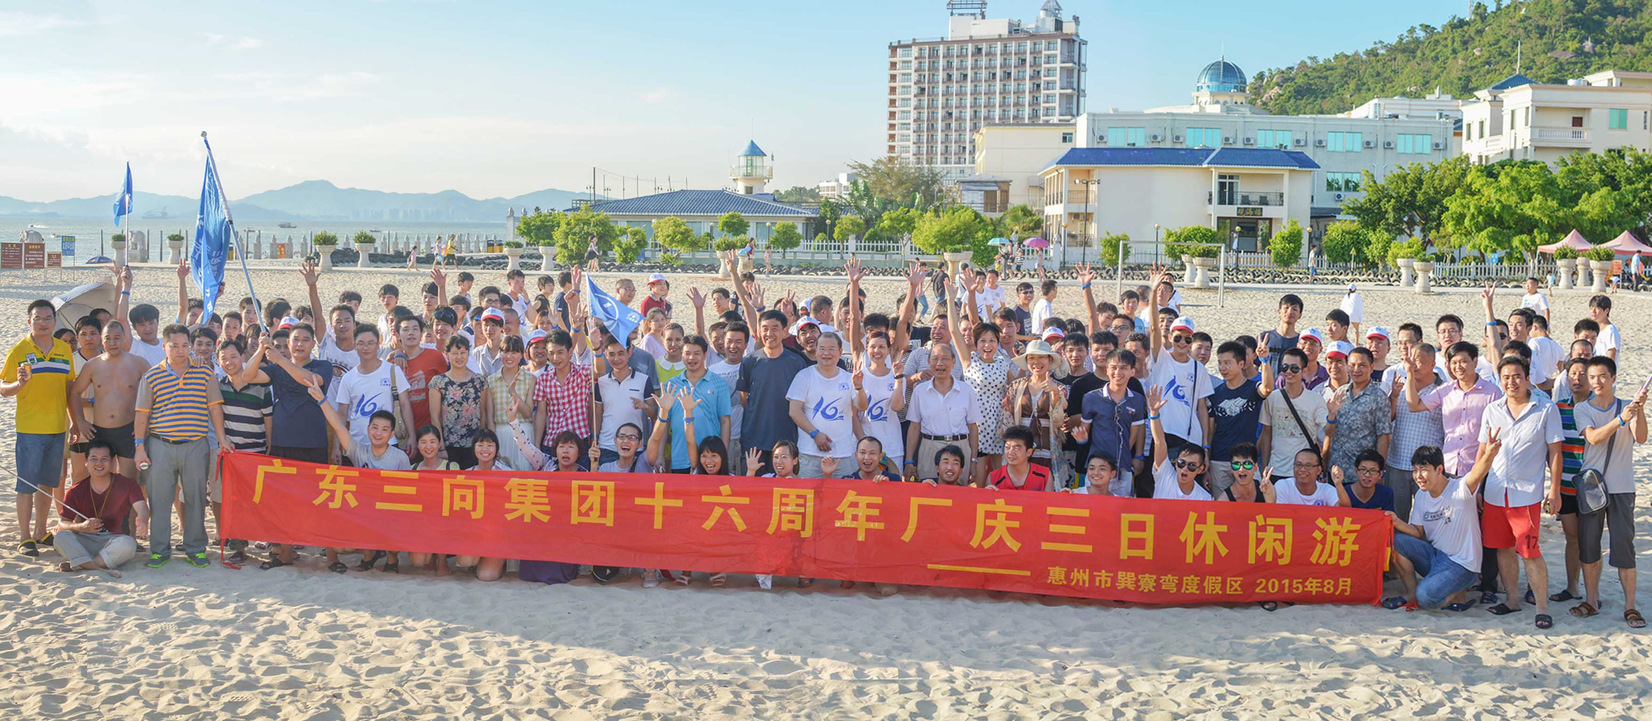
工会/活动

Slide 14
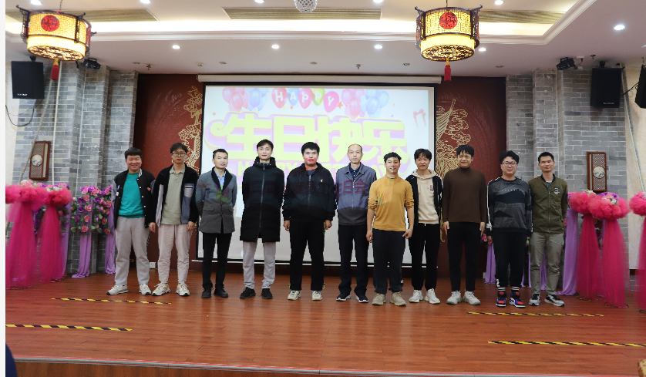
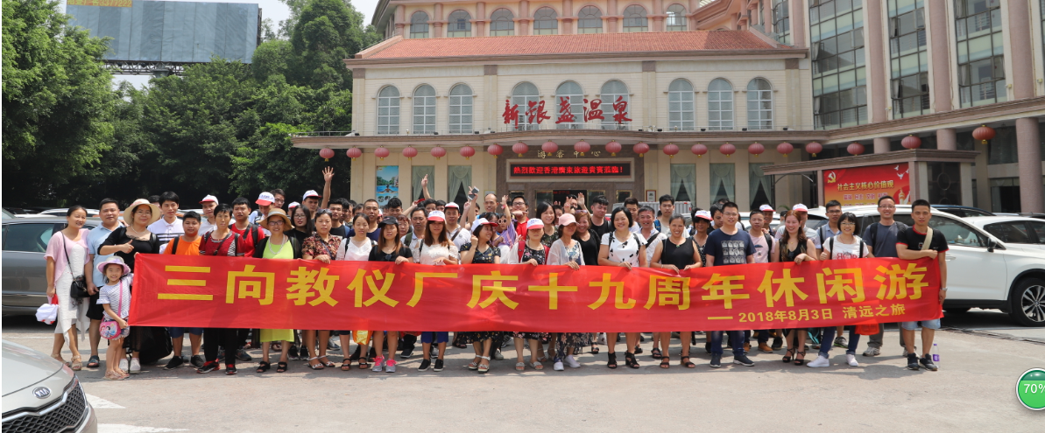
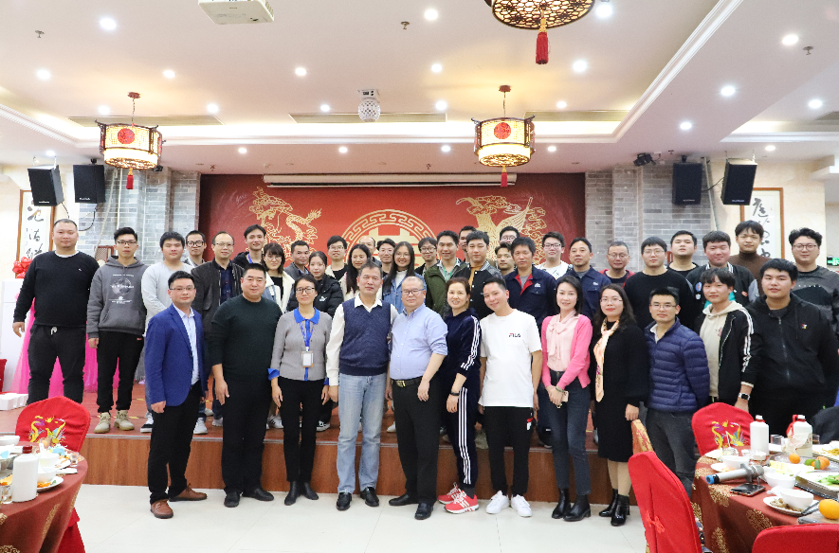
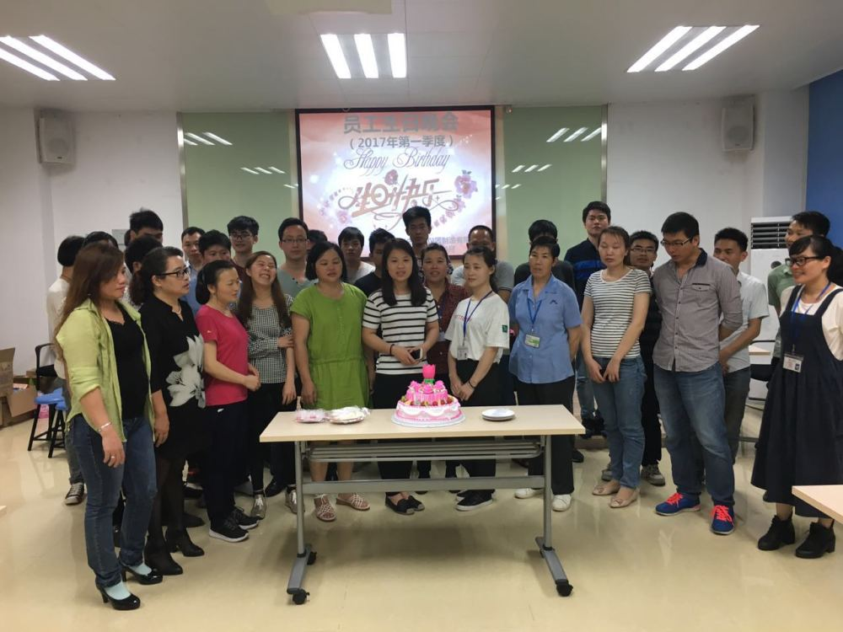
工会/生日会/活动

Slide 15
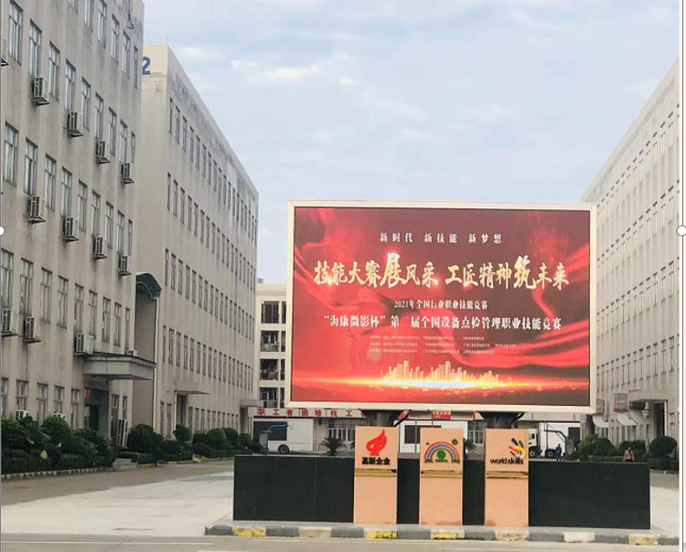
厂区展示

Slide 16
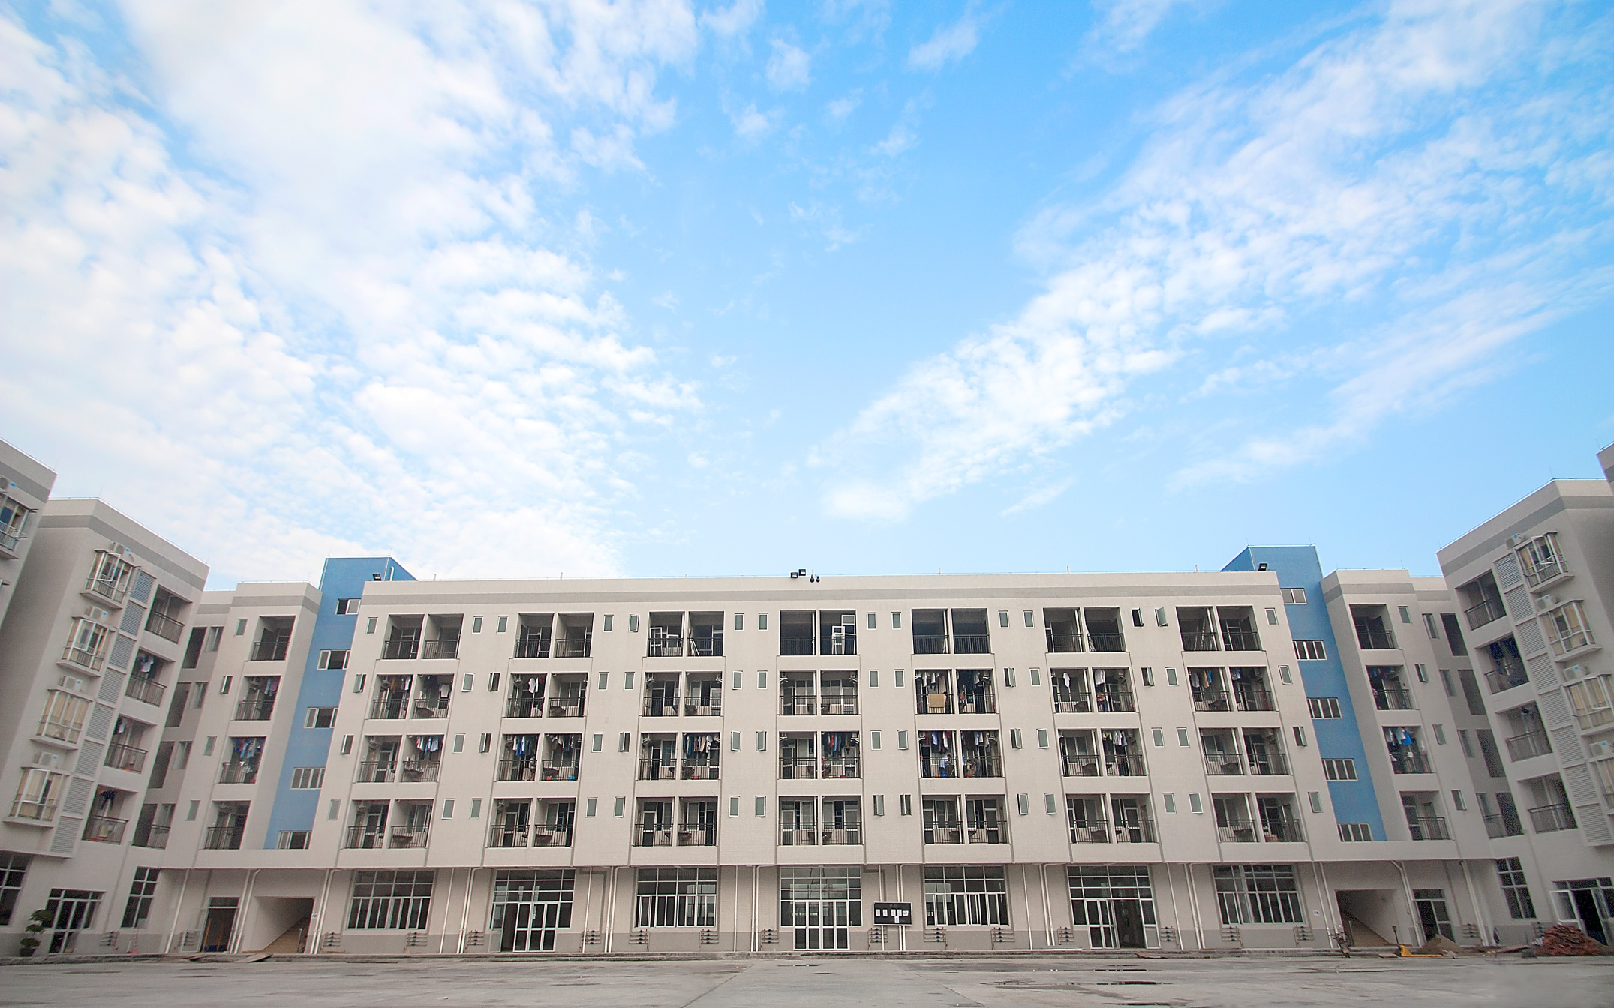
宿舍展示

Slide 17
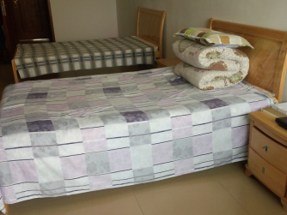
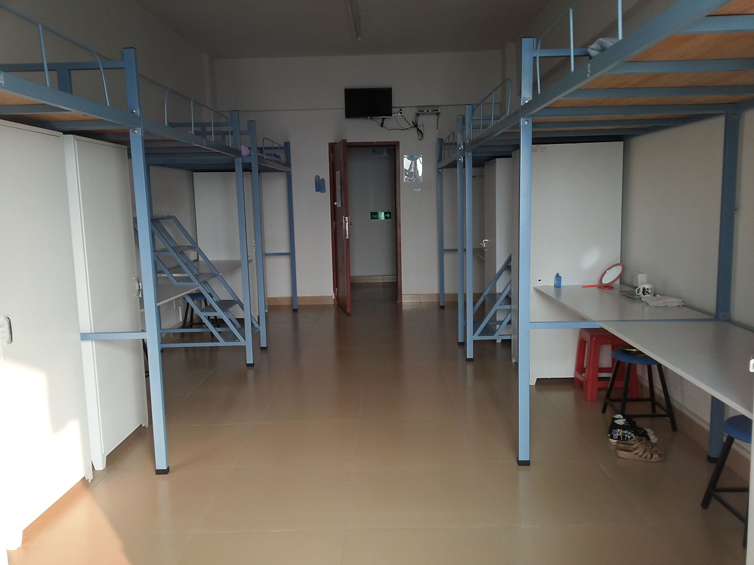
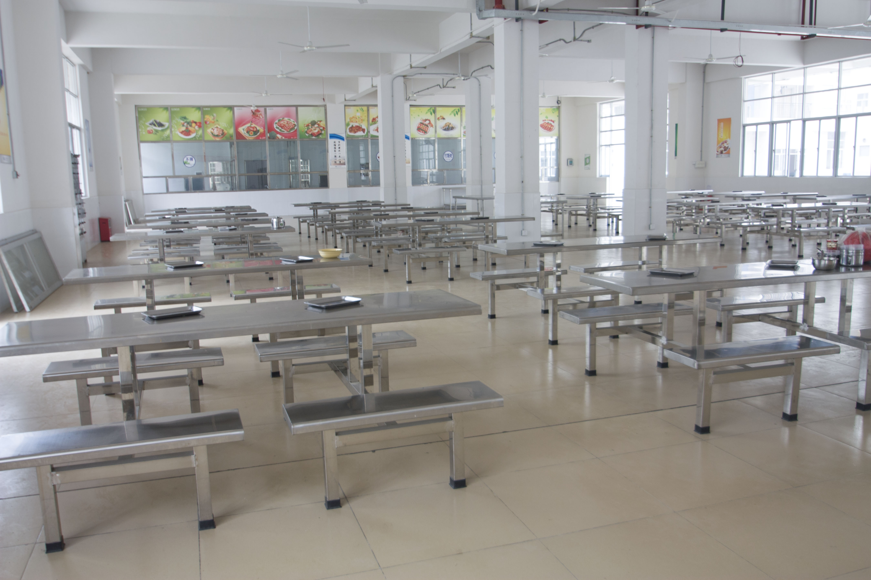
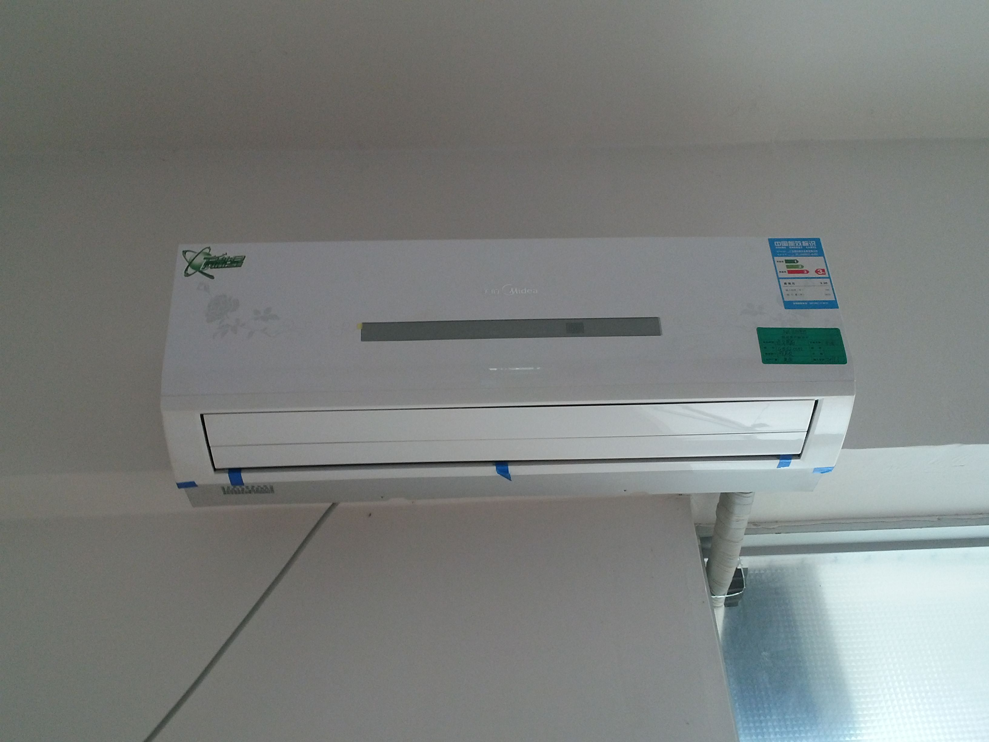
宿舍/食堂展示

Slide 18
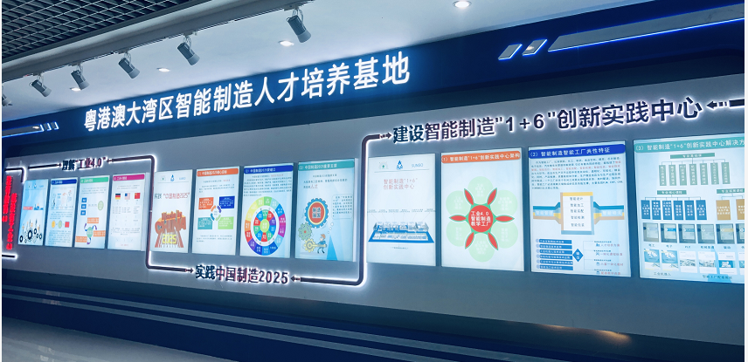
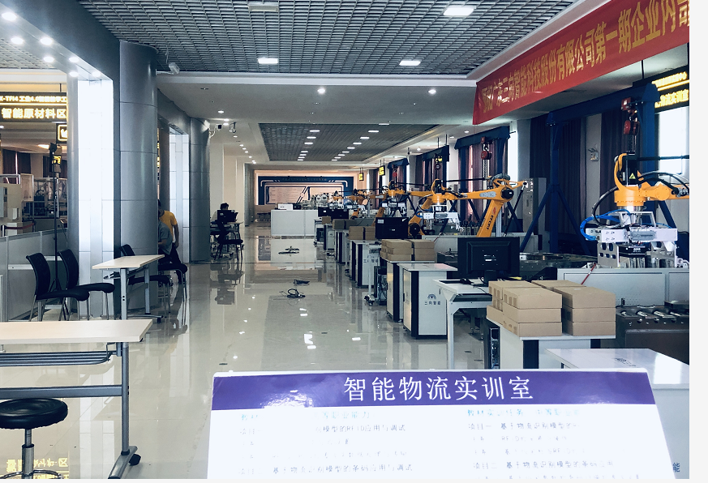
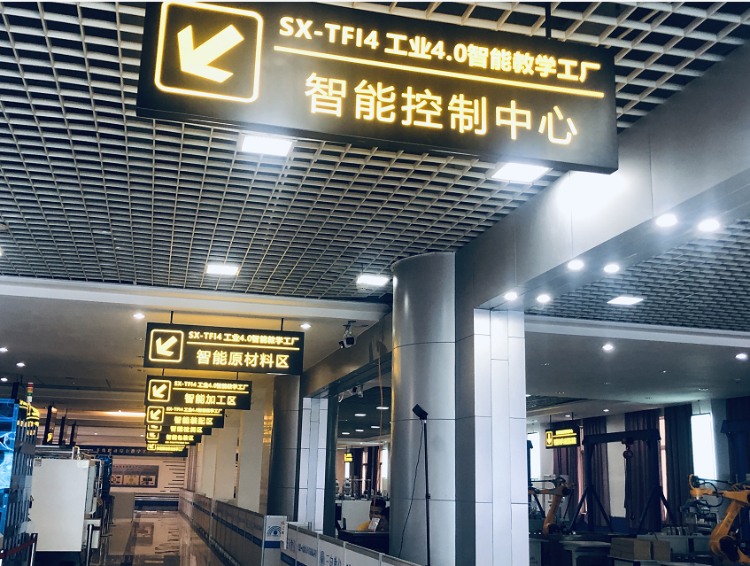
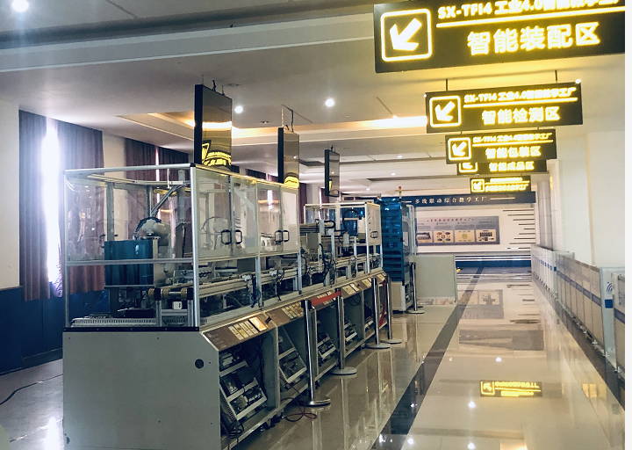
展厅一角

Slide 19
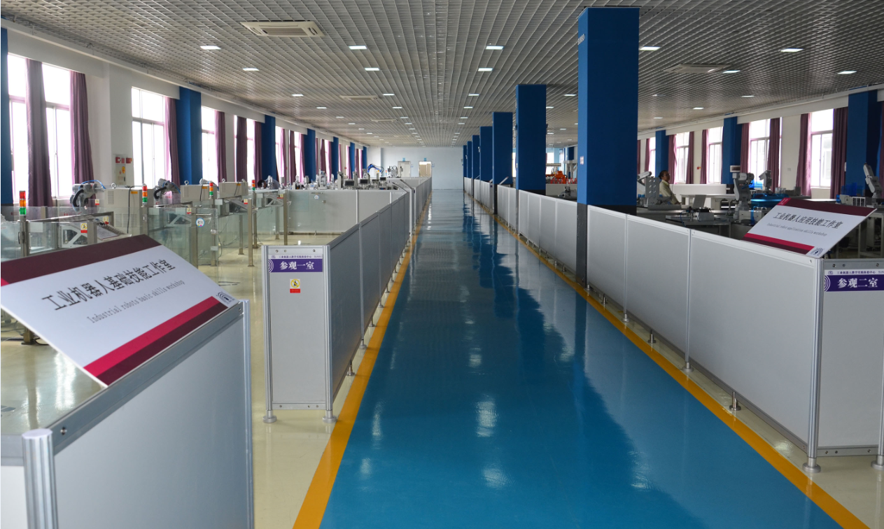
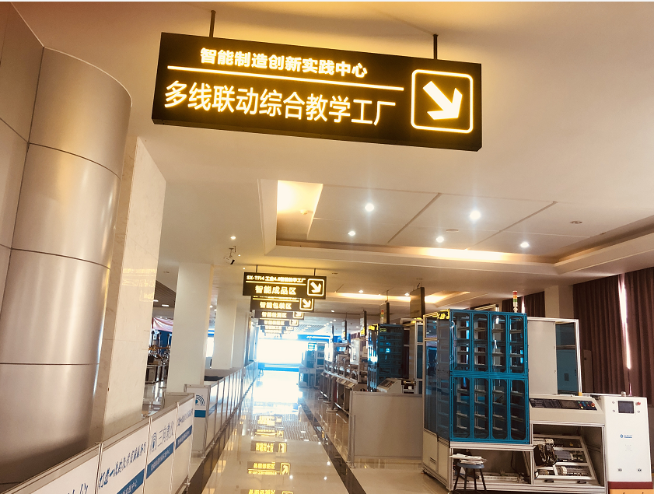
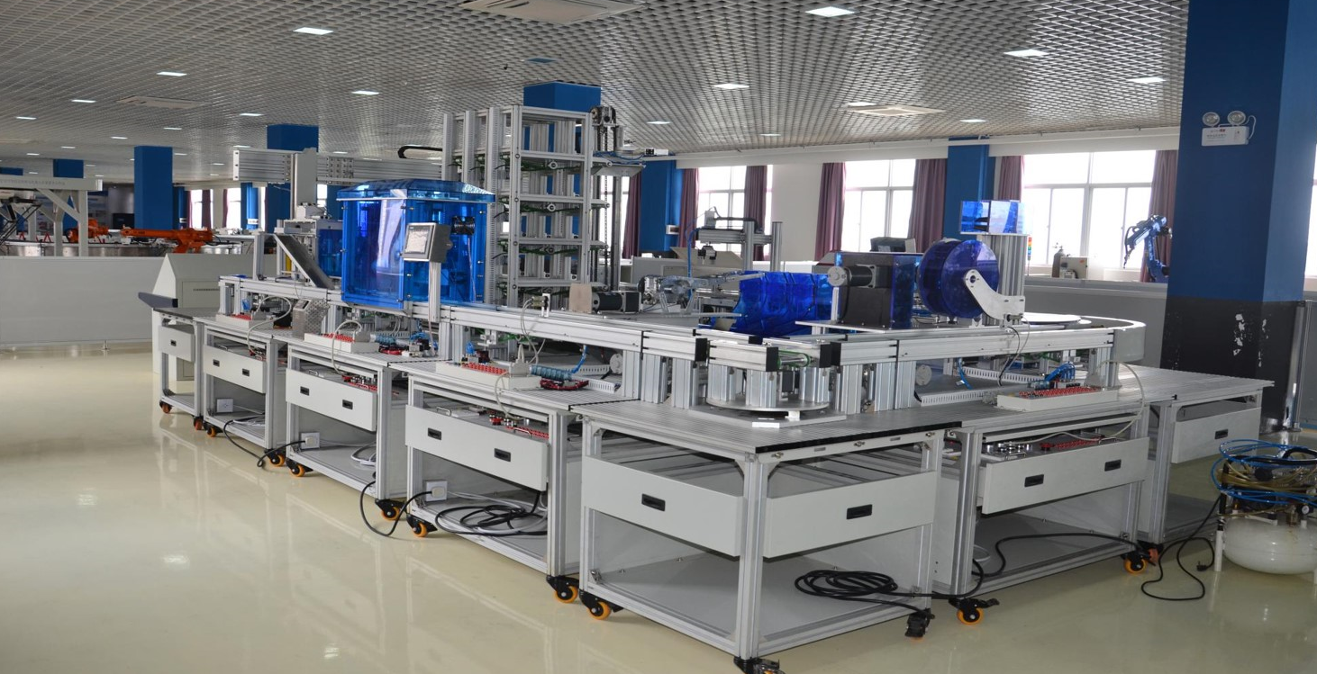
展厅、工作室一角

Slide 20
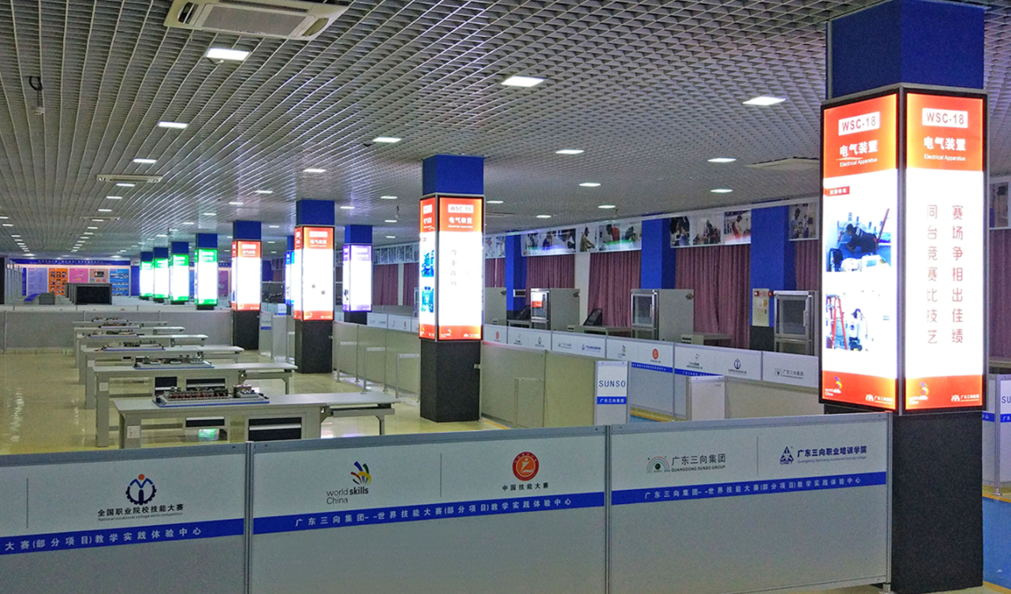
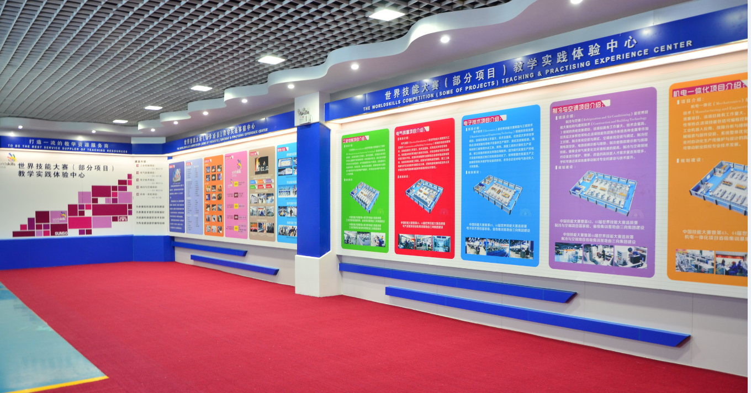
展厅、实践中心一角

Slide 21
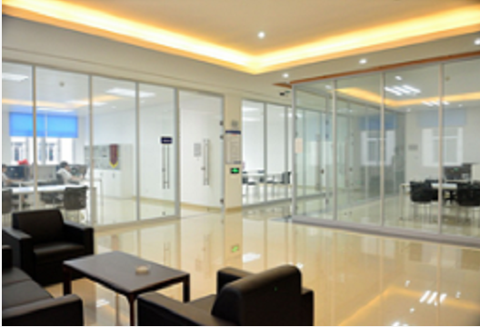
研究院工作照

Slide 22
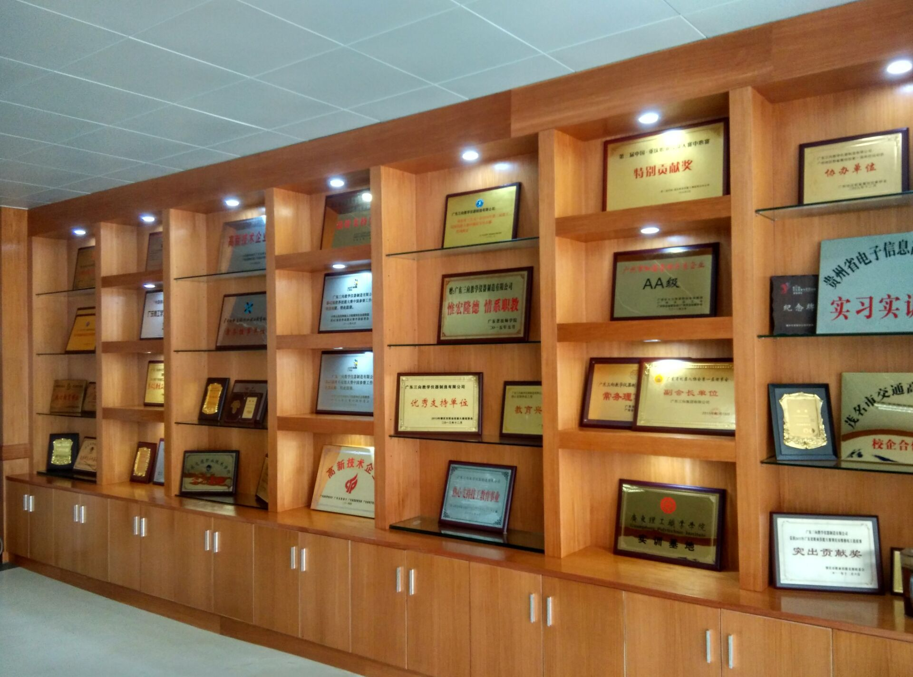
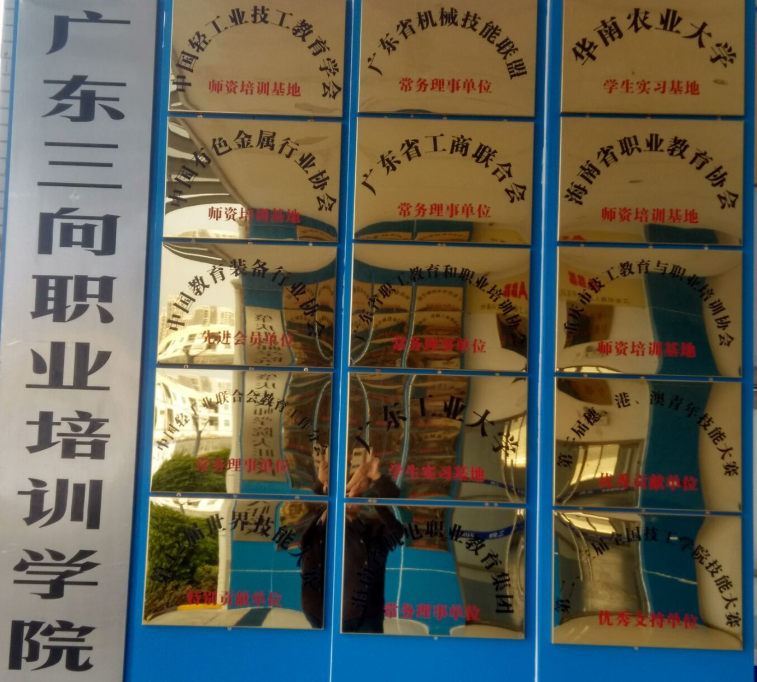
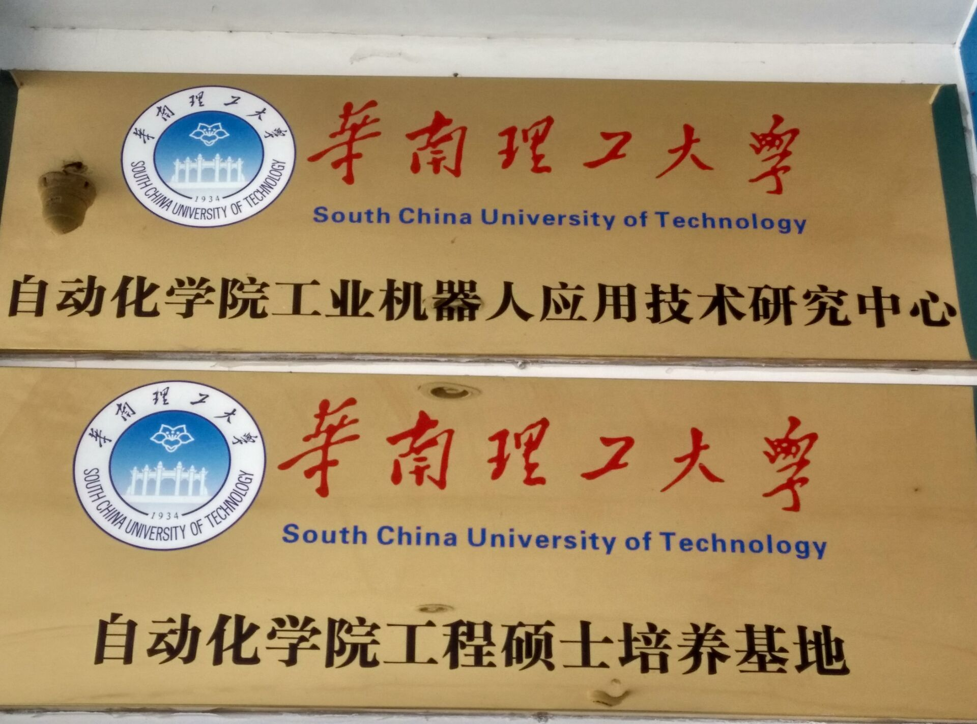
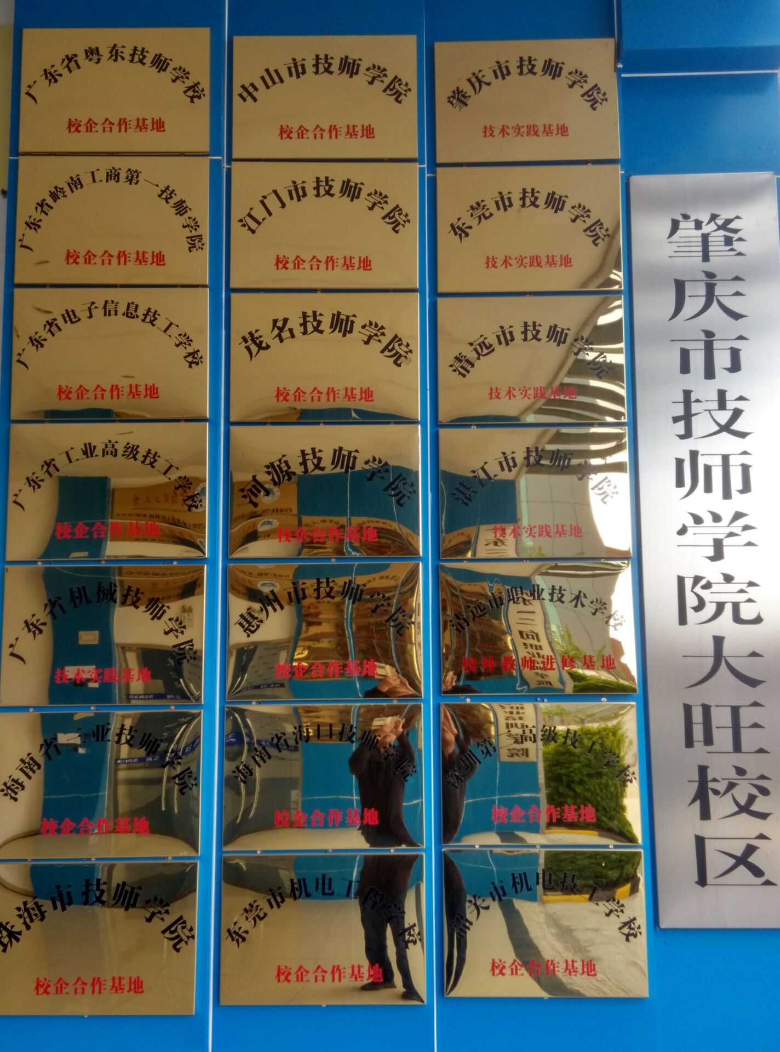
企业荣誉

Slide 23
工作时间
工作时间
5.5天周工作制，即月休6天，
每天8小时工作制（8-12，14-18）；

Slide 24
薪酬福利
吃住
宿舍配套
公司免费提供住宿，每月另补贴420元伙食费用（餐补标准14元/天）；
住宿内配家私电器（彩电、空调、热水器等），全天24小时热水器供应
厂庆旅游
五险一金
厂庆放假安排旅游活动，法定节假日依国家法定安排
实习转正后签订合同购买五险一金

Slide 25
Three
岗位介绍

Slide 26
其余福利待遇：
1、公司提供食宿（有饭补 420 元/月），水电有免费用量，超标则平摊，住宿内独立卫浴，有全新的彩电、空 调、网络、24 小时热水等；公司活动内容丰富，定期给员工举办庆生会及各项文体活动。
2、研发人员宿舍：2人间或4人间；
3、公司实行5.5天周工作制，即月休6天，每天8小时工作制，加班可用于调休；
4、毕业转正后购买五险，满一年员工年底享受工龄奖、双薪。
5、春节返乡车费报销；

Slide 27
发展通道
发展规划：助理工程师-工程师-部长/中级工程师-部长/高级工程师
平时有不定时培训（技能/软件等）

Slide 28
其它企业没有的福利：
公司已通过市职业技能鉴定中心评估，经审核，批准在公司开展职业技能等级认定工作。公司员工申报认定职业（工种）名称有：
电工、仪器仪表制造工、物联网安装调试员、工业机器人系统运维员等。及提供学历提升（成教大专）。

Slide 29
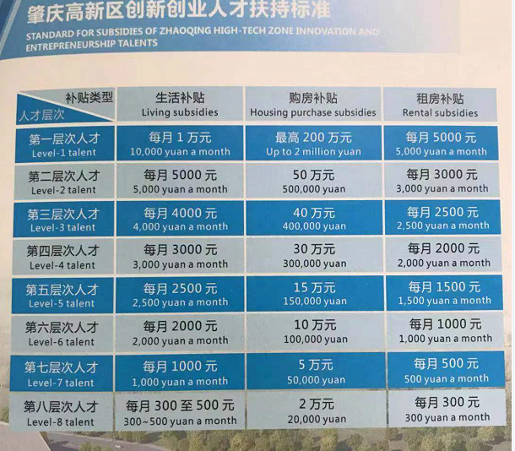
毕业后享受人才补贴：生活/购房/租房补贴

Slide 30
联系方式：
人力部：崔小姐
微信：cy117542983
手机号：13929879508
邮箱：335723849@qq.com

Slide 31
期待您的加入
谢谢！

